Slide 1
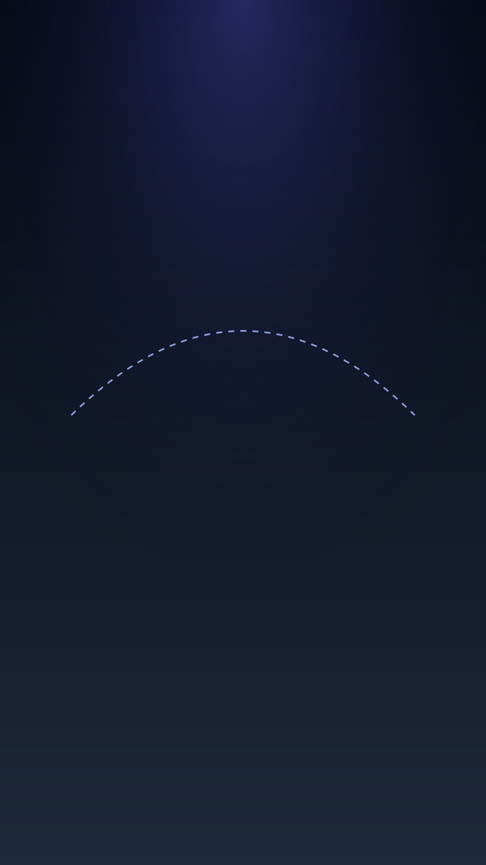

손규수 & 문세화
SAN FRANCISCO ✈ BUSAN
태평양을 건너 이어진 특별한 인연
SAN FRANCISCO
BUSAN
9,062 km
샌프란시스코와 부산 사이, 두 사람이 건너온 거리
그리고 오늘부터 두 사람 사이의 거리 0 km
WE'RE GETTING MARRIED
2026. 10. 25. SUN 12:30
양산 더 지펠리체 5층 팰리스홀
Notes:
표지. 샌프란시스코와 부산 사이의 직선 거리(약 9,062km)를 인포그래픽으로 표현했습니다.

Slide 2


소중한 분들을 모십니다
INVITATION
오차 없는 설계를 사랑하는 사람과
꾸밈없는 기록을 사랑하는 사람이
인생이라는 가장 긴 프로젝트를
함께 시작합니다.
설계도에 없던 행복과
대본에 없던 웃음으로 채워 가겠습니다.
귀한 걸음 하시어 두 사람의 첫 장면을
따뜻한 축복으로 지켜봐 주시면
더없는 기쁨으로 간직하겠습니다.
손영길 · 김정숙
문재호 · 박순희
의 아들
의 딸
규수
세화
두 가족이 한 가족이 되는 날
Notes:
초대 글과 양가 혼주 관계도.

Slide 3







본 결혼의 사양서
SPECIFICATION
DWG. No. 20261025 · 평생 공동 운항 프로젝트
탑승 인원
보증 기간
2 명
∞
정원 초과 시 별도 협의
A/S는 서로 무상 제공
운항 시간
설계 오차
24/7
±0 mm
연중무휴, 서로 대기 중
단, 화해 속도는 빠를수록 좋음
편집 분량
공동 주소
0 컷
1 곳
무편집 다큐, NG도 소중히 보관
이제 같은 주소를 씁니다
검수일 2026. 10. 25. 일요일 12:30
검수에는 하객 여러분의 박수가 꼭 필요합니다.
APPROVED
승인
2026.10.25
Notes:
결혼을 공학 사양서처럼 재치 있게 풀어낸 인포그래픽.

Slide 4





하늘에서 바다까지
OUR JOURNEY
고도
10,000 m
SCENE 01 · THE SKY
샌프란시스코의 하늘 아래
드넓은 하늘 아래에서 두 사람의 이야기가 시작되었습니다.
태평양
9,062 km
SCENE 02 · THE PACIFIC
태평양을 건너
오차 없는 설계와 꾸밈없는 기록이 만나 한 편의 이야기가 됩니다.
수심
−5 m
SCENE 03 · THE SEA
부산의 맑은 바다로
스노클링처럼 청량하게, 손을 꼭 잡고 함께 뛰어듭니다.
D-DAY
10.25
SCENE 04 · TO BE CONTINUED
그리고, 결혼식
다음 장면은 여러분과 함께 찍겠습니다.
Notes:
하늘(샌프란시스코)에서 바다(부산)로 내려가는 세로 타임라인. 고도/수심 표기는 재미를 위한 연출입니다.

Slide 5


예식 일시
THE DATE
10.25
2026년 10월 25일 일요일 낮 12시 30분
2026 OCTOBER
SUN
MON
TUE
WED
THU
FRI
SAT
1
2
3
4
5
6
7
8
9
10
11
12
13
14
15
16
17
18
19
20
21
22
23
24
25
26
27
28
29
30
31
당일 수온 예보
36.5℃
여러분의 축하 덕분에 따뜻할 예정입니다
Notes:
예식 일시 달력과 '당일 수온' 게이지(재미 요소).

Slide 6


오시는 길
LOCATION
양산 더 지펠리체
5층 팰리스홀
경남 양산시 동면 남양산로 (지펠리체 웨딩)
5F 팰리스홀
여기입니다!
5층으로 오세요
4F
3F
2F
1F
내비게이션에서 '더 지펠리체'를 검색하세요
네이버 지도
카카오맵
티맵
Notes:
장소 안내와 층별 인포그래픽. 상세 주소(번지)는 확인 후 보완이 필요합니다.

Slide 7


마음 전하실 곳
WITH GRATITUDE
참석이 어려우신 분들을 위해 조심스레 적어 둡니다.
보내주신 마음, 오래도록 잊지 않겠습니다.
신랑 측
국민은행 123456-04-123456
예금주 손규수
신부 측
경남은행 789012-52-654321
예금주 문세화
함께해 주시는 모든 분들께
진심으로 감사드립니다
규수 그리고 세화 올림
© 2026 GyuSoo & SeHwa Wedding
Notes:
마음 전하실 곳과 감사 인사. 계좌번호는 실제 번호로 확인/교체 필요.

